Slide 1
핸드이노 이론

Slide 2
시리얼 통신
Serial.available()
시리얼 모니터로 입력
컴퓨터
버퍼
아두이노
Serial.println();
Serial.read();

Slide 3
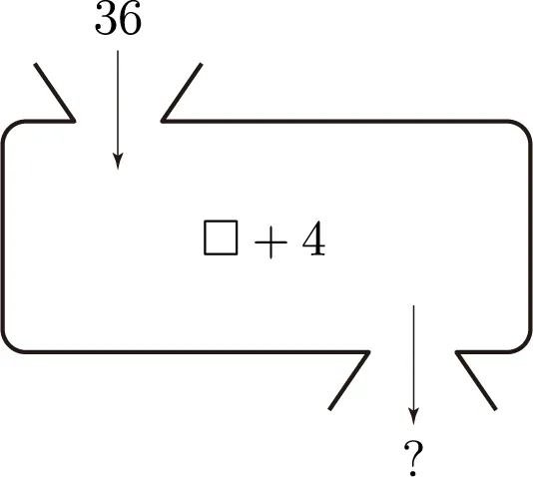
함수
입력
이름
프로그래밍에서
계산
출력

Slide 4
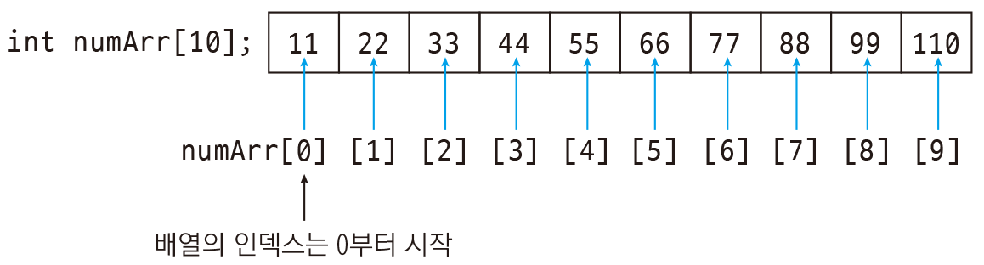
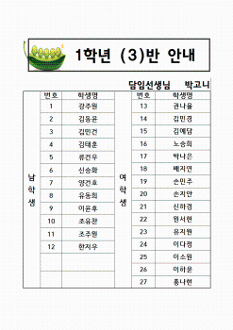
배열
프로그래밍에서

Slide 5
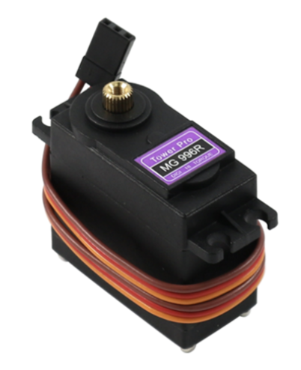
서보모터
명령에 의해 각도 등을 정밀하게 통제할 수 있는 모터
0도~180도
Servo.write(angle)

Slide 6
파이썬 라이브러리
이미 만들어진 코드
내 코드
이미 만들어진 코드
import
내 코드

Slide 7

아나콘다
A
업데이트?
B
의존성 관리
의존성

Slide 8
가상환경
아나콘다
가상환경1
가상환경2
버전1 C
버전1 B
버전1 A
버전2 A

Slide 9


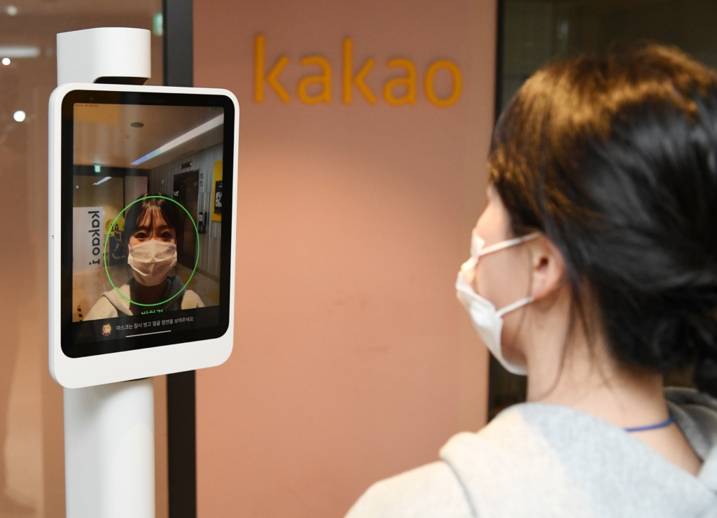



컴퓨터 비전
컴퓨터가 이미지나 비디오에서 의미 있는 정보를 추출하고
이해하는 기술

Slide 10
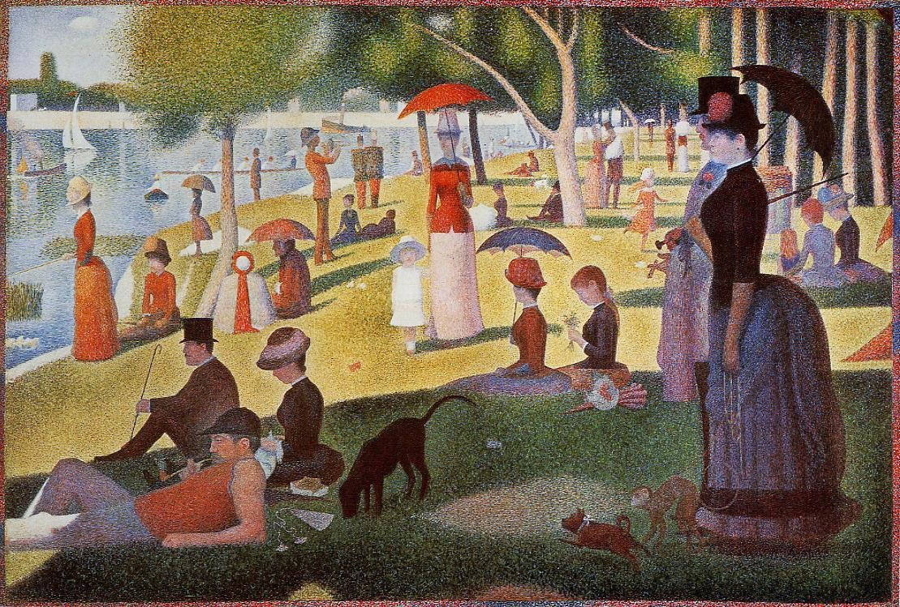

이미지와 동영상

Slide 11
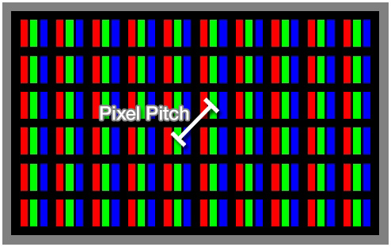
이미지와 동영상
R,g,b의 밝기로 색 표현
R,g,b의 세 수로 색 표현
픽셀의 모임
픽셀의 배열
세 수의 배열

Slide 12
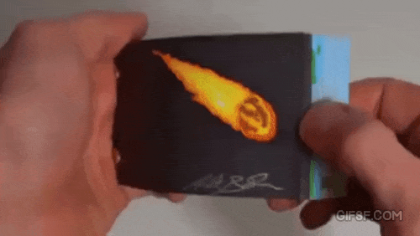
이미지와 동영상
동영상 = 이미지의 빠른 재생

Slide 13
용어설명
인공지능
사람의 지능을 인공적으로 만든 것
머신러닝
데이터로부터 학습하는 것
인공신경망 (딥러닝)

Slide 14
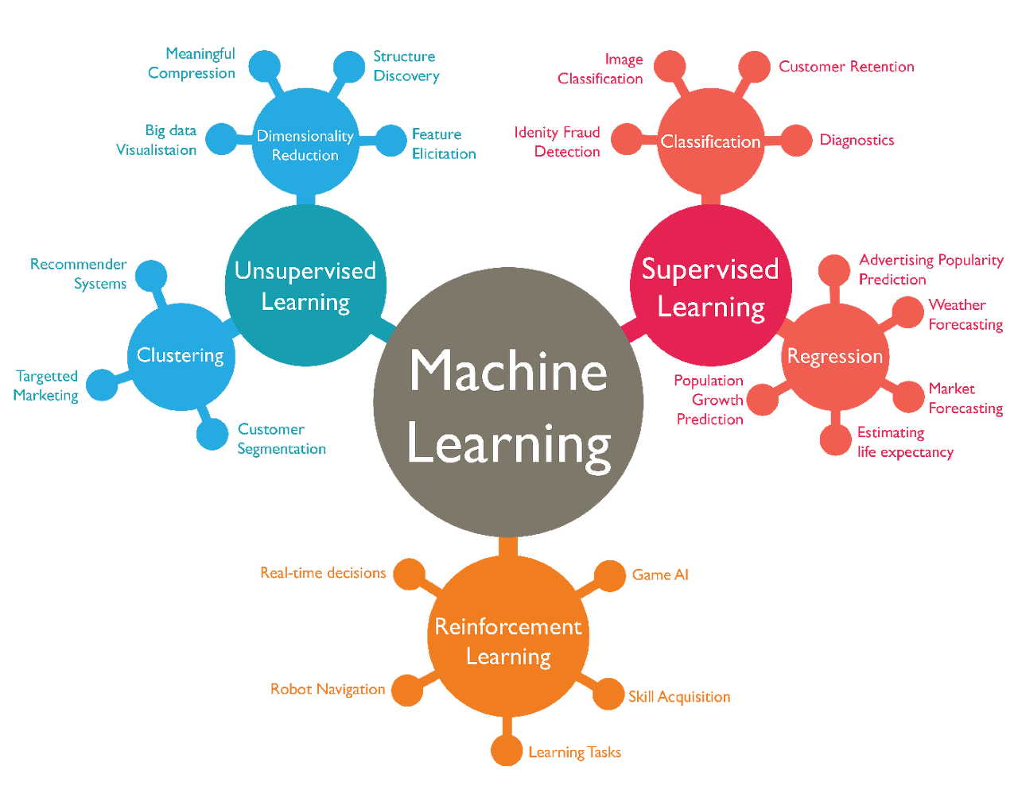

Slide 15
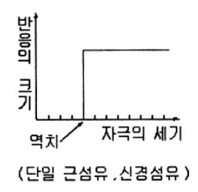
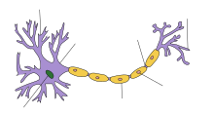
신경
역치
전달
자극
인체 신경의 기본 단위인 뉴런

Slide 16
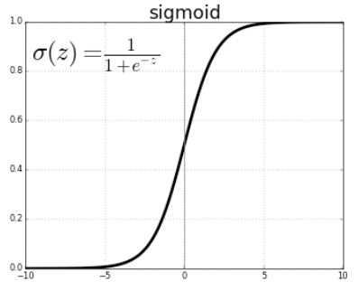
구현
X 가중치
활성화함수
입력
전달
X 가중치
+bias
X 가중치
X 가중치

Slide 17
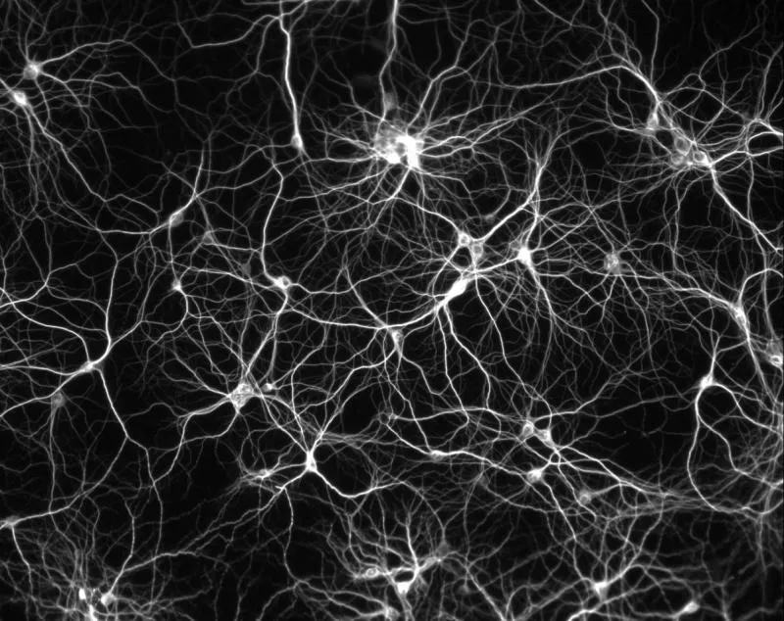
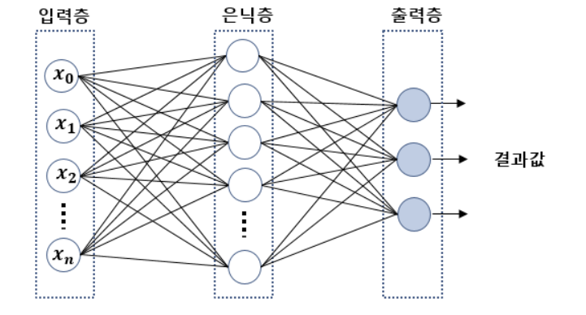
인공신경망

Slide 18
순서
문제 파악
데이터
수집
데이터
전처리
모델
학습
모델
평가
모델
사용

Slide 19
문제 파악
카메라로 내 손을 읽어 가위 바위 보 구별
이미지 분류 문제
데이터 수집
웹캠으로 사진 찍기

Slide 20
데이터 전처리, 학습, 평가

Slide 21

모델 사용
결과
웹캠
전처리
아두이노

Slide 22
결과 도출 과정
z0
x0
z1
y
x1
z2
다음과 같은 모델에 대해 생각

Slide 23
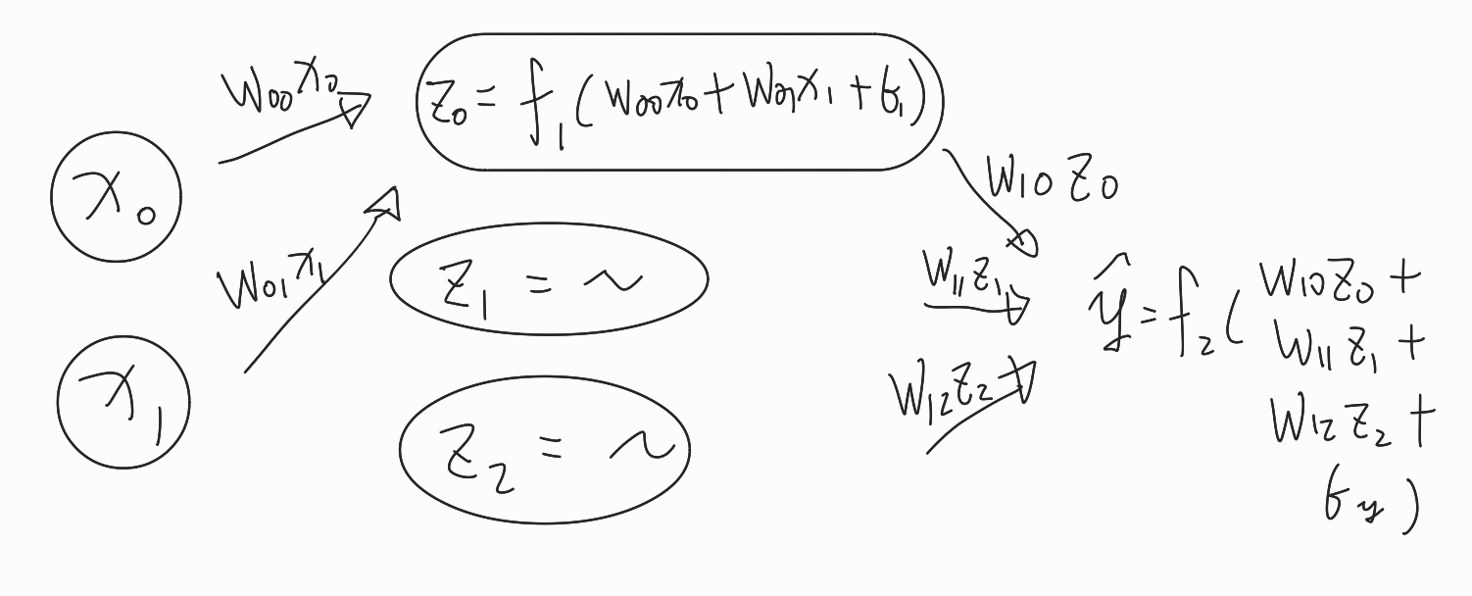
순전파

Slide 24
학습?
인공신경망은 학습을 스스로 한다
학습 : 원하는 결과에 맞게 가중치와 bias를 조정

Slide 25
학습?
학습 : 원하는 결과에 맞게 가중치와 bias를 조정
내가 원하는 결과
정답과 오차가 적게 조정
정답과 최대한 비슷한 결과
정답과 오차가 적은 결과

Slide 26
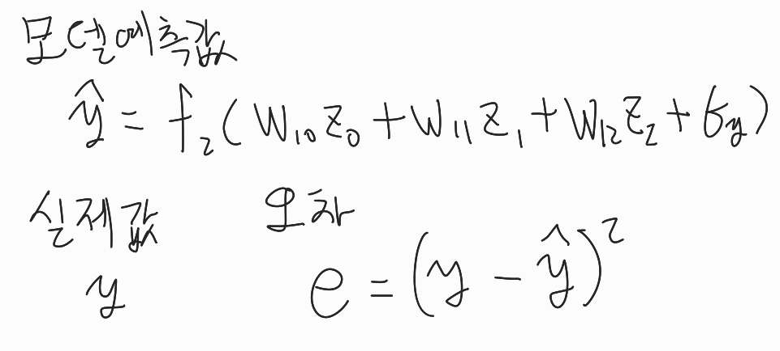
오차함수
오차를 가중치와 bias에 대한 함수로 표현할 수 있다

Slide 27
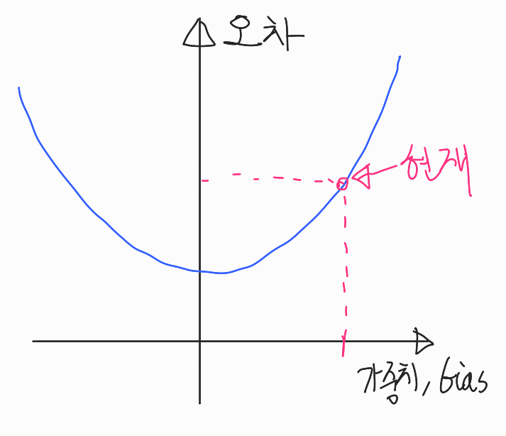
경사하강법
미분
변화량
증가하는 방향
반대방향
= 가중치를 조정할 방향
새 가중치 = 원래 가중치 – 미분값*학습률

Slide 28
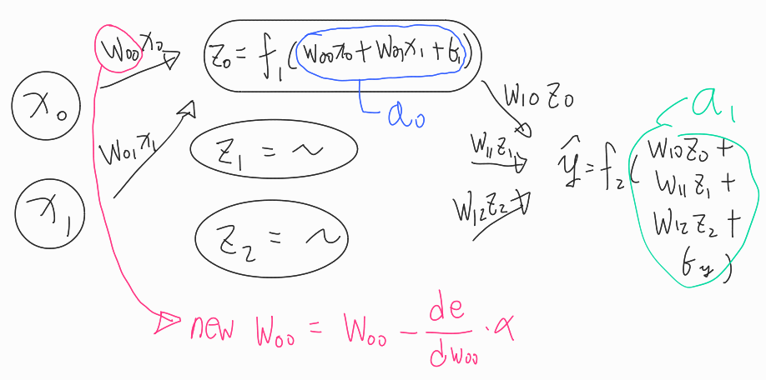
역전파

Slide 29
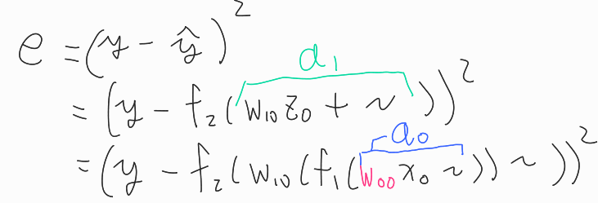
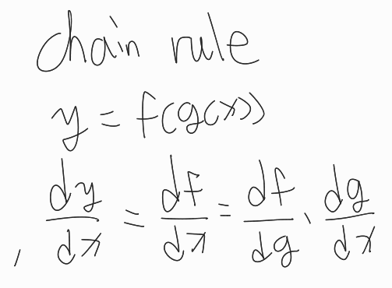
역전파

Slide 30
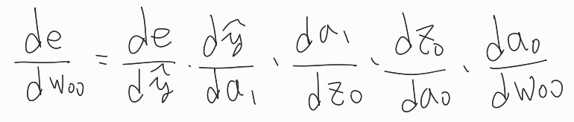
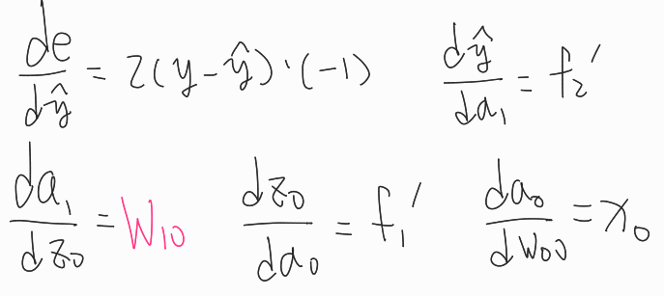
역전파

Slide 31

CNN Convolutional neural network

Slide 32
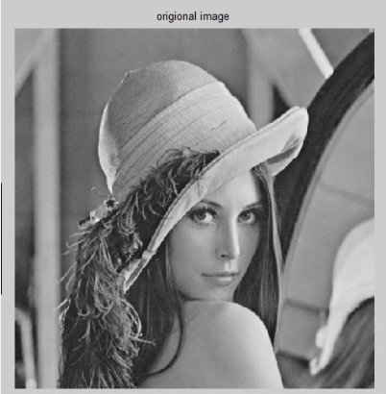
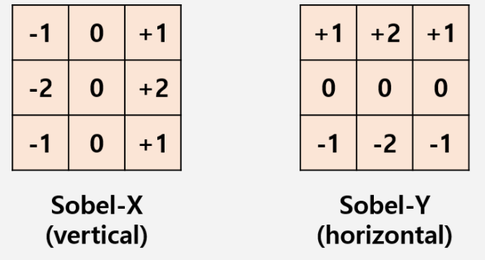
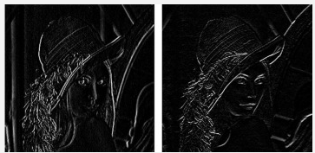
필터 예시

Slide 33
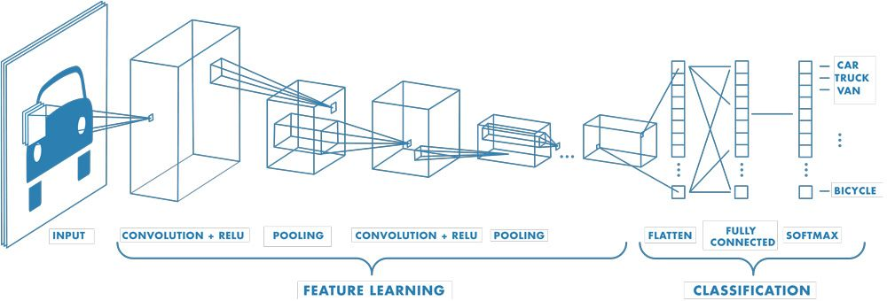
CNN

Slide 34
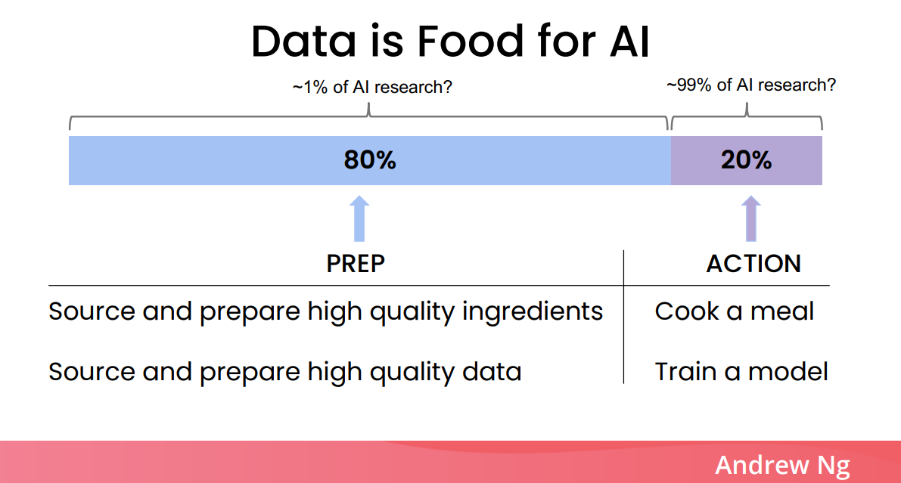
데이터의 중요성

Slide 35
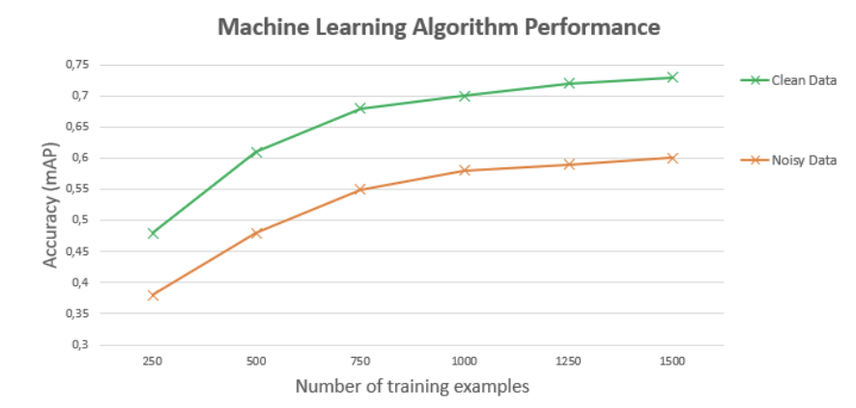
데이터의 중요성

